Slide 1
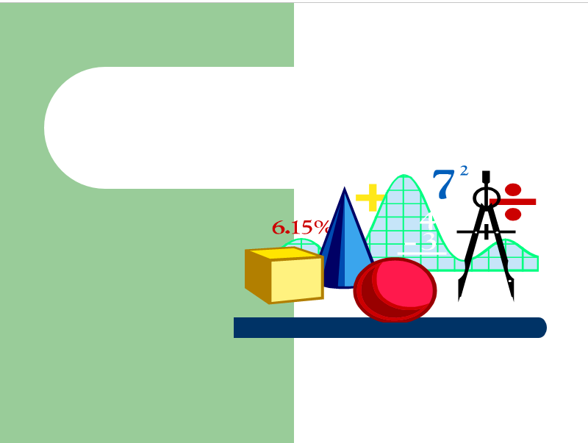
CHÀO MỪNG CÁC EM HỌC SINH HỌC ONL MÙA COVID
LỚP 8
GIÁO VIÊN: ĐẶNG HOÀI THƯƠNG

Slide 2


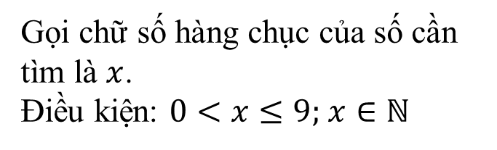

GIẢI
Một số tự nhiên có hai chữ số. Chữ số hàng đơn vị gấp hai lần chữ số hàng chục. Nếu thêm chữ số 1 xen vào giữa hai chữ số ấy thì được một số mới lớn hơn số ban đầu là 370. Tìm số ban đầu.
Gọichữsốhàngchụccủasốcầntìmlà$x$.
Điềukiện: $0<x≤9;x∈ℕ$
Chọn các đáp án đúng trong các câu hỏi sau để hoàn thành bài giải
Câu 1: Gọichữsốhàngchụccủasốcầntìmlà$x$. Điềukiệnđúngnhấtcủa$x$:
    A. $x≥0$
    B. $x≥0$; $x∈ℕ$
C. $x>0$; $x∈ℕ$
D. $0<x≤9;x∈ℕ$

Slide 3


GIẢI
Một số tự nhiên có hai chữ số. Chữ số hàng đơn vị gấp hai lần chữ số hàng chục. Nếu thêm chữ số 1 xen vào giữa hai chữ số ấy thì được một số mới lớn hơn số ban đầu là 370. Tìm số ban đầu.
Gọichữsốhàngchụccủasốcầntìmlà$x$.
Điềukiện: $0<x≤9;x∈ℕ$
Chữsốhàngđơn vịlà$2x$.
Chọn các đáp án đúng trong các câu hỏi sau để hoàn thành bài giải
Câu 2: Chữsốhàngđơn vịlà
    A. $x$
    B. $2x$
    C. $\frac{x}{2}$
D. $\frac{2}{x}$

Slide 4

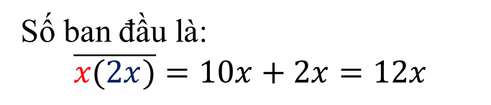
GIẢI
Một số tự nhiên có hai chữ số. Chữ số hàng đơn vị gấp hai lần chữ số hàng chục. Nếu thêm chữ số 1 xen vào giữa hai chữ số ấy thì được một số mới lớn hơn số ban đầu là 370. Tìm số ban đầu.
Gọichữsốhàngchụccủasốcầntìmlà$x$.
Điềukiện: $0<x≤9;x∈ℕ$
Chữsốhàngđơn vịlà$2x$.
Số ban đầulà:
$$\overline{x(2x)}=10x+2x=12x$$
Chọn các đáp án đúng trong các câu hỏi sau để hoàn thành bài giải
Câu 3: Ta cósốban đầulà:
    A. $x+2x$
    B. $2x$
    C. $10x+2x$
D. $x2x$

Slide 5
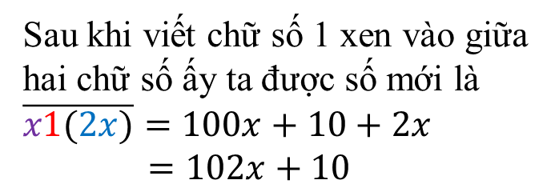

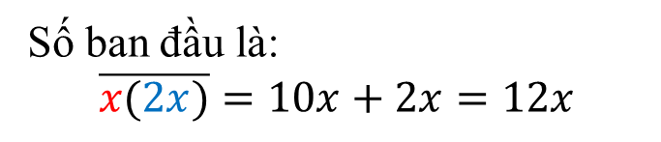
GIẢI
Một số tự nhiên có hai chữ số. Chữ số hàng đơn vị gấp hai lần chữ số hàng chục. Nếu thêm chữ số 1 xen vào giữa hai chữ số ấy thì được một số mới lớn hơn số ban đầu là 370. Tìm số ban đầu.
Gọichữsốhàngchụccủasốcầntìmlà$x$.
Điềukiện: $0<x≤9;x∈ℕ$
Chữsốhàngđơn vịlà$2x$.
Số ban đầulà:
$$\overline{x(2x)}=10x+2x=12x$$
Chọn các đáp án đúng trong các câu hỏi sau để hoàn thành bài giải
Sau khiviếtchữsố 1 xenvàogiữahaichữsốấy ta đượcsốmớilà
$$\overline{x1(2x)}=100x+10+2x$$
$$=102x+10$$
Câu 4: Viếtthêmchữsố 1 xenvàogiữahaichữsốấythì ta đượcsốmớilà:
    A. $100x+10+2x$
    B. $10x+2x+10$
    C. $100+10x+2x$
D. $\overline{x12x}$

Slide 6
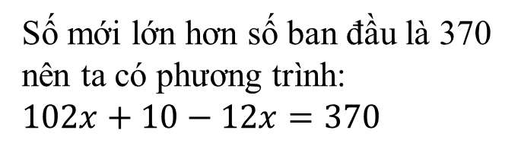
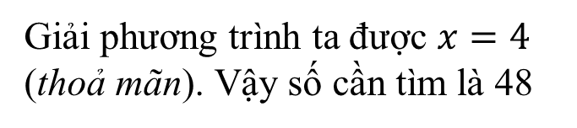
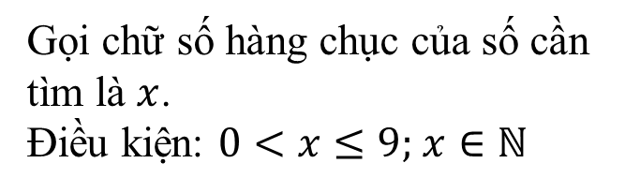
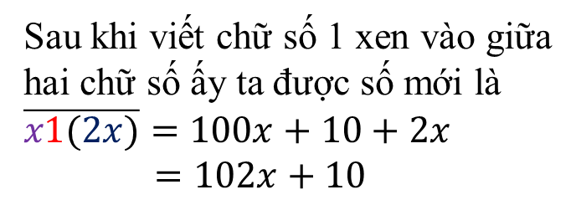


GIẢI
Một số tự nhiên có hai chữ số. Chữ số hàng đơn vị gấp hai lần chữ số hàng chục. Nếu thêm chữ số 1 xen vào giữa hai chữ số ấy thì được một số mới lớn hơn số ban đầu là 370. Tìm số ban đầu.
Gọichữsốhàngchụccủasốcầntìmlà$x$.
Điềukiện: $0<x≤9;x∈ℕ$
Chữsốhàngđơn vịlà$2x$.
Số ban đầulà:
$$\overline{x(2x)}=10x+2x=12x$$
Chọn các đáp án đúng trong các câu hỏi sau để hoàn thành bài giải
Sau khiviếtchữsố 1 xenvàogiữahaichữsốấy ta đượcsốmớilà
$$\overline{x1(2x)}=100x+10+2x$$
$$=102x+10$$
Câu 5: Sốmớilớn hơn số ban đầulà370 nên ta cóphương trình:
    A. $12x−102x−10=370$
    B. $12x−102x+10=370$
    C. $102x+10−12x=370$
D. $102x−10−12x=370$
Sốmớilớn hơn số ban đầulà 370 nên ta cóphương trình:
$$102x+10−12x=370$$
Giảiphương trình ta được$x=4$(thoảmãn). Vậysốcầntìmlà 48

Slide 7
TÓM TẮT CÁC BƯỚC GIẢI BÀI TOÁN BẰNG CÁCH
LẬP PHƯƠNG TRÌNH
  Bước 1: Lập phương trình:
- Chọn ẩn số và đặt điều kiện thích hợp cho ẩn số.
- Biểu diễn đại lượng chưa biết theo ẩn và đại lượng đã biết.
- Lập phương trình biểu thị mối quan hệ giữa các đại lượng.
  Bước 2: Giải phương trình.
  Bước 3: Trả lời.
- Kiểm tra trong các nghiệm của phương trình, nghiệm nào thoả mãn điều kiện của ẩn, nghiệm nào không, rồi kết luận.

Slide 8
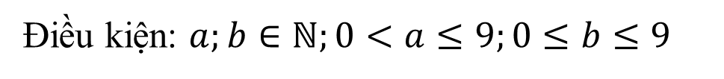
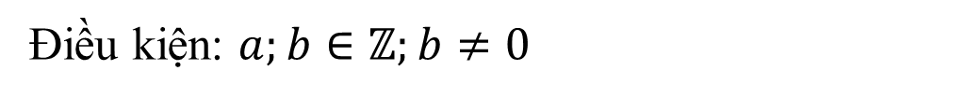


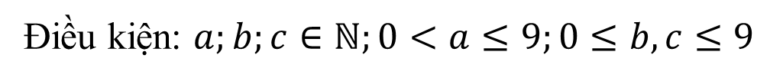
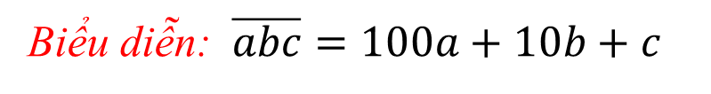
PHÂN TÍCH CẤU TẠO SỐ
Số có 2 chữ số:
Biểudiễn:$\overline{ab}=10a+b$
Điềukiện: $a;b∈ℕ;0<a≤9;0≤b≤9$
Số có 3 chữ số:
Biểudiễn:$\overline{abc}=100a+10b+c$
Điềukiện: $a;b;c∈ℕ;0<a≤9;0≤b,c≤9$
Biểudiễn:$\frac{a}{b}$
Phân số:
Điềukiện: $a;b∈ℤ;b≠0$

Slide 9

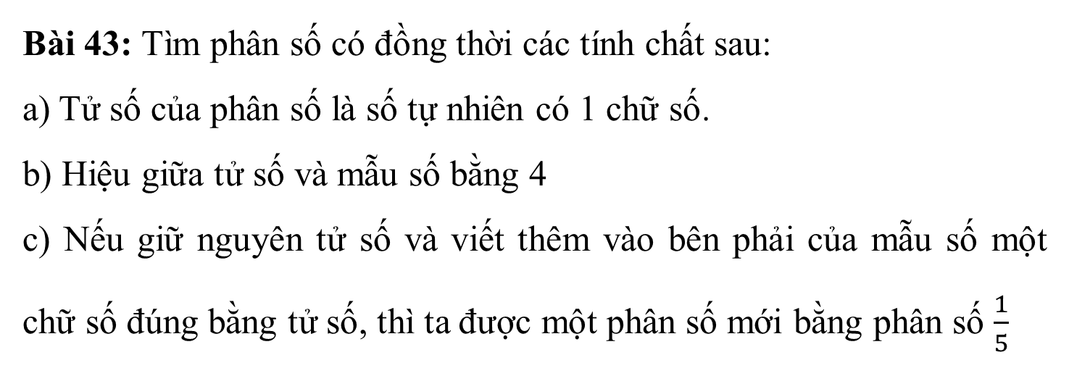
Bài 43: Tìmphânsốcóđồngthờicáctínhchấtsau:
a) Tửsốcủaphânsốlàsốtựnhiêncó1 chữsố.
b) Hiệugiữatửsốvàmẫusốbằng 4
c) Nếugiữnguyêntửsốvàviếtthêmvàobênphảicủamẫusốmộtchữsốđúngbằngtửsố, thì ta đượcmộtphânsốmớibằngphânsố$\frac{1}{5}$

Slide 10
  Bước 1: Lập phương trình:
- Chọn ẩn số và đặt điều kiện thích hợp cho ẩn số.
Chọn ẩn ở đây là gì? Điều kiện của ẩn?
- Biểu diễn đại lượng chưa biết theo ẩn và đại lượng đã biết.
Đại lượng nào chưa biết? Biểu diễn theo đại lượng kia như nào?
- Lập phương trình biểu thị mối quan hệ giữa các đại lượng.
Mối quan hệ nào để ta được phương trình?

Slide 11
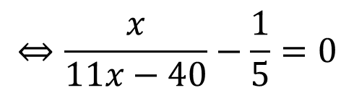
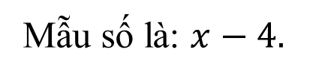
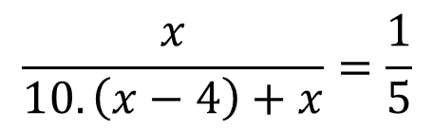
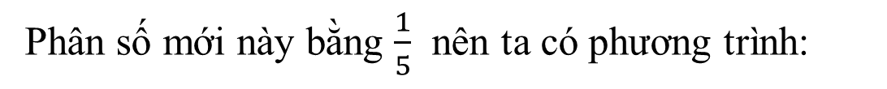
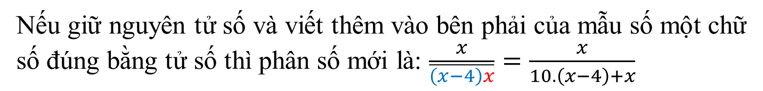
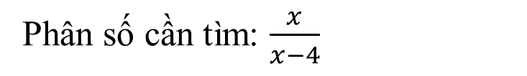
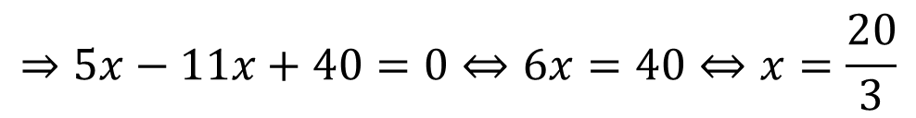
GIẢI
Gọi$x$làtửsốcủaphânsốphảitìm. Điềukiện: $x∈ℕ;0<x<10$
Mẫusốlà: $x−4.$
Phânsốcầntìm: $\frac{x}{x−4}$
Nếugiữnguyêntửsốvàviếtthêmvàobênphảicủamẫusốmộtchữsốđúngbằngtửsốthìphânsốmớilà: $\frac{x}{\overline{\left(x−4\right)x}}=\frac{x}{10.\left(x−4\right)+x}$
Phânsốmớinàybằng$\frac{1}{5}$ nên ta cóphương trình:
$$\frac{x}{10.\left(x−4\right)+x}=\frac{1}{5}$$
$$⇔\frac{x}{11x−40}−\frac{1}{5}=0$$
$$⇒5x−11x+40=0⇔6x=40⇔x=\frac{20}{3}$$
$x=\frac{20}{3}$ không thoảmãnđiềukiện x làsốtựnhiên.
Vậy không có phân số nào thoả mãn các tính chất đã cho.

Slide 12
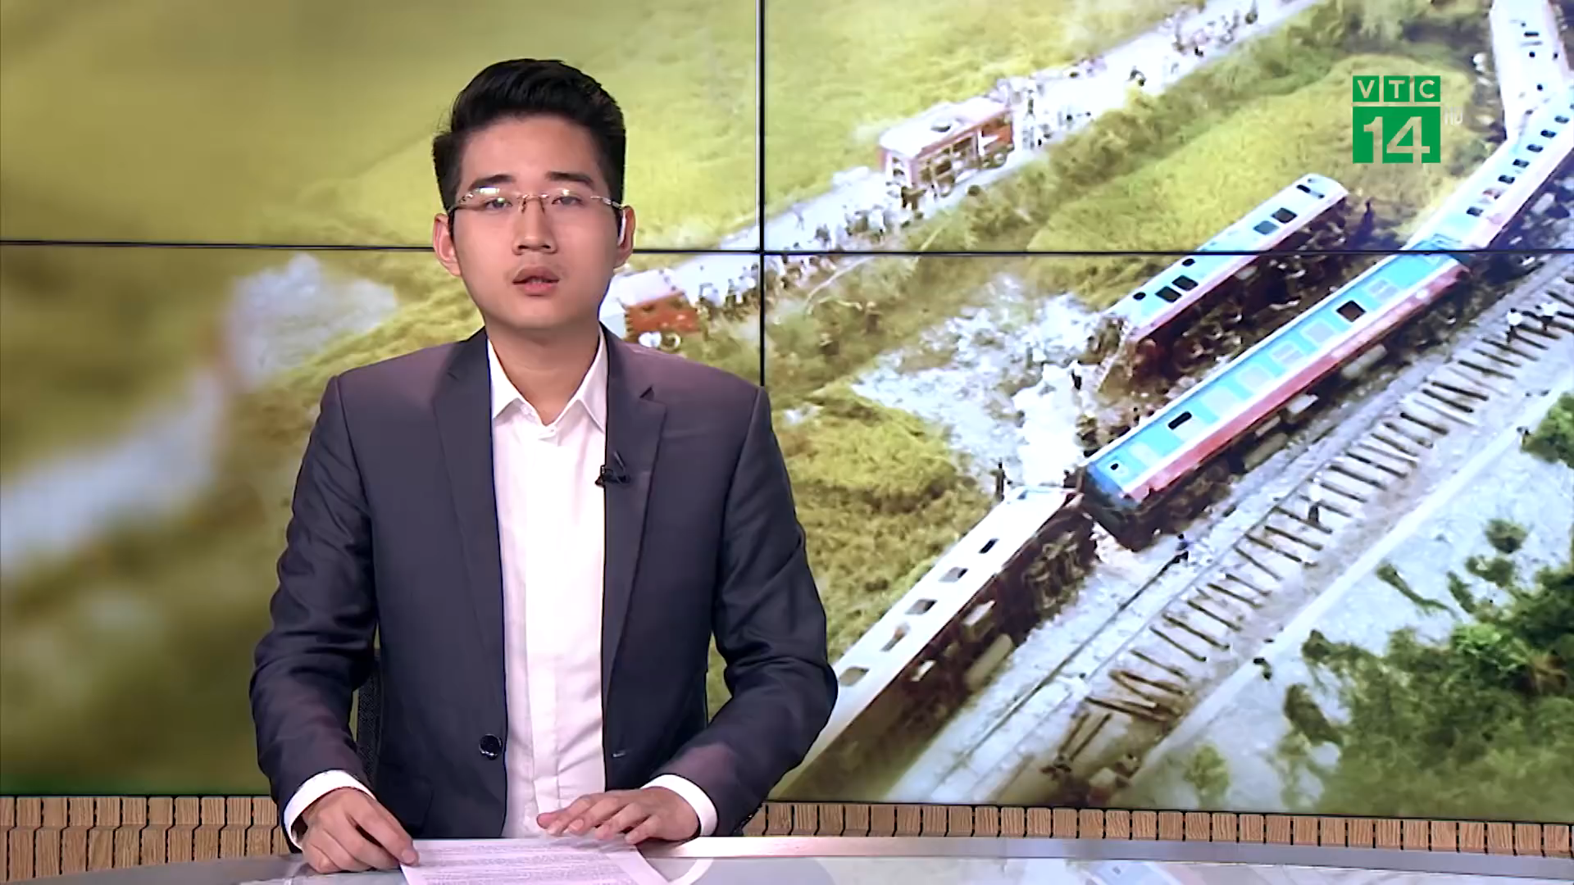

Tai nạn tàu hỏa tại Thanh Hóa ngày 24 tháng 5 năm 2018

Slide 13



Bài 46.
Một người lái ô tô dự định đi từ A đến B với vận tốc 48km/h. Nhưng sau khi đi được một giờ với vận tốc ấy, ô tô bị tàu hoả chắn đường trong 10 phút. Do đó để kịp đến B đúng thời gian đã định, người đó phải tăng tốc thêm 6km/h. Tính quãng đường AB.
48 km/h
48 km/h + 6 km/h
Đến đúng
dự định
$=54$km/h
A
1 giờ
C
B
10 phút

Slide 14
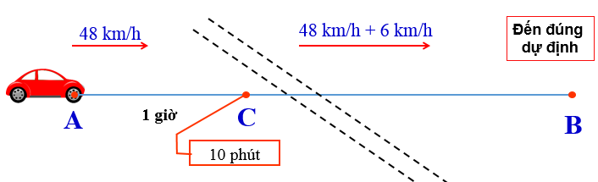
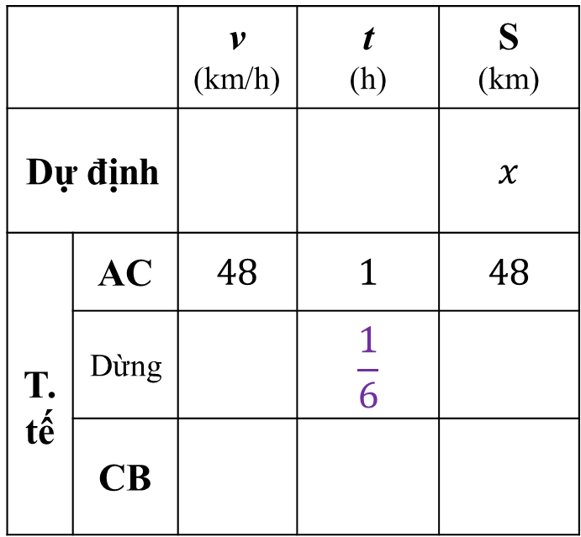
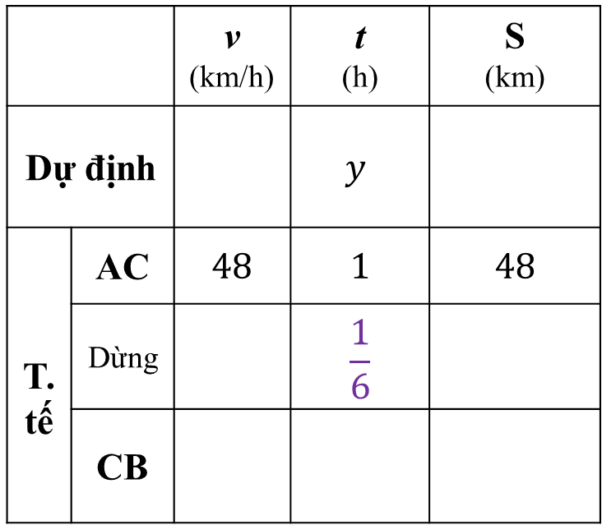

ĐẶT ẨN TRỰC TIẾP
ĐẶT ẨN GIÁN TIẾP
 |  | v (km/h) | t (h) | S (km)
Dựđịnh
T. tế | AC
 | Dừng
 | CB
 |  | v (km/h) | t (h) | S (km)
Dựđịnh |  |  | $$y$$
T. tế | AC | $$48$$ | $$1$$ | $$48$$
 | Dừng |  | $$\frac{1}{6}$$
 | CB
?
?
?
?
?
?
?
?
?
?
Phương trình: ………………………….
Phương trình: ………………………….
$=54$km/h

Slide 15
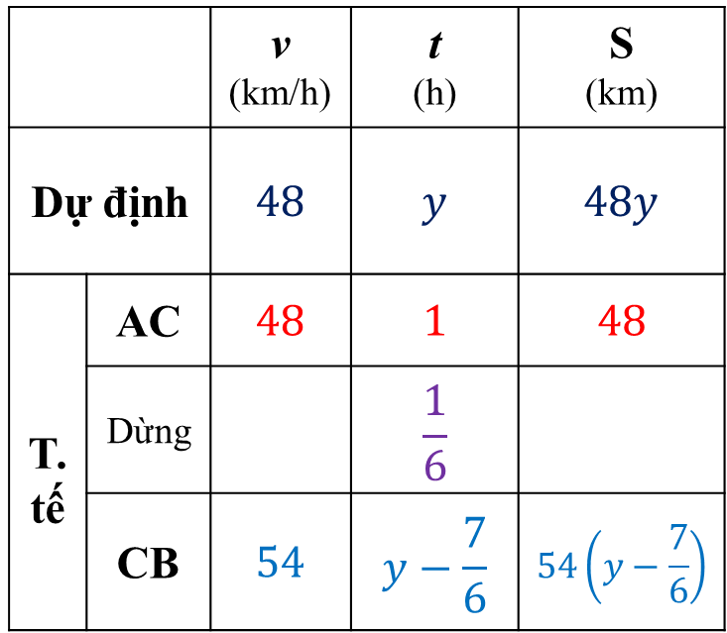
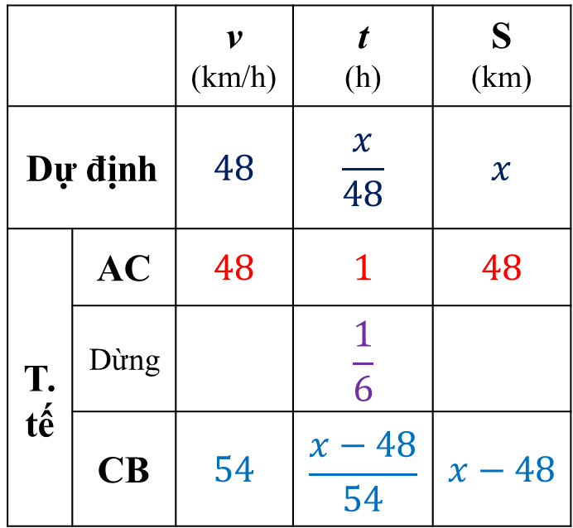
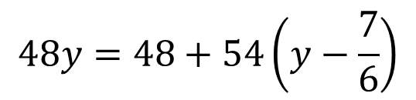
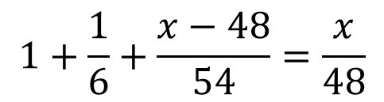
ĐẶT ẨN TRỰC TIẾP
ĐẶT ẨN GIÁN TIẾP
Phương trình
Đặt ẩn
Đặt ẩn
Phương trình
 |  | v (km/h) | t (h) | S (km)
Dựđịnh |  | $$48$$ | $$\frac{x}{48}$$ | $$x$$
T. tế | AC | $$48$$ | $$1$$ | $$48$$
 | Dừng |  | $$\frac{1}{6}$$
 | CB | $$54$$ | $$\frac{x−48}{54}$$ | $$x−48$$
 |  | v (km/h) | t (h) | S (km)
Dựđịnh |  | $$48$$ | $$y$$ | $$48y$$
T. tế | AC | $$48$$ | $$1$$ | $$48$$
 | Dừng |  | $$\frac{1}{6}$$
 | CB | $$54$$ | $$y−\frac{7}{6}$$ | $$54\left(y−\frac{7}{6}\right)$$
Phương trình:
Phương trình:
$$1+\frac{1}{6}+\frac{x−48}{54}=\frac{x}{48}$$
$$48y=48+54\left(y−\frac{7}{6}\right)$$

Slide 16


Bài tập: Một chiếc ca nô chạy xuôi dòng từ bến A đến bến B mất 4 giờ và ngược dòng từ bến B về bến A mất 5 giờ. Tính vận tốc thực của ca nô, biết rằng vận tốc nước chảy là 2 km/h.

Slide 17

Bài tập 1: Một chiếc ca nô chạy xuôi dòng từ bến A đến bến B mất 4 giờ và ngược dòng từ bến B về bến A mất 5 giờ. Tính vận tốc thực của ca nô, biết rằng vận tốc nước chảy là 2 km/h.
Xuôi dòng
4 giờ
Ngược dòng
A
5 giờ
B
Vận tốc nước chảy là 2 km/h.
Chú ý: Đối với chuyển động trên sông (biển) có dòng nước chảy thì:
Vận tốc _{xuôi} = Vận tốc _{thực} + Vận tốc _{dòng} _{nước}
Vận tốc _{ngược} = Vận tốc _{thực} – Vận tốc _{dòng} _{nước}

Slide 18
Vận tốc _{xuôi} = Vận tốc _{thực} + Vận tốc _{dòng} _{nước}
Vận tốc _{xuôi} = Vận tốc _{ngược} + 2 Vận tốc _{dòng} _{nước}
Vận tốc _{ngược} = Vận tốc _{thực} – Vận tốc _{dòng} _{nước}
Vận tốc _{ngược} = Vận tốc _{xuôi} – 2Vận tốc _{dòng} _{nước}

Slide 19

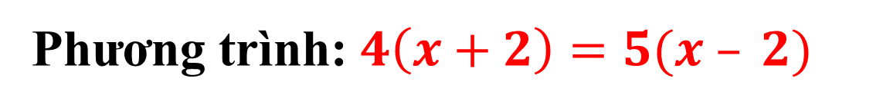


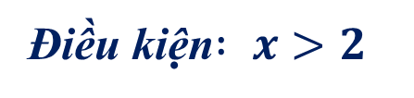

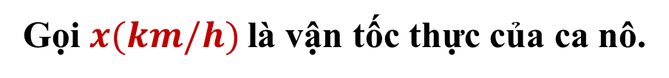

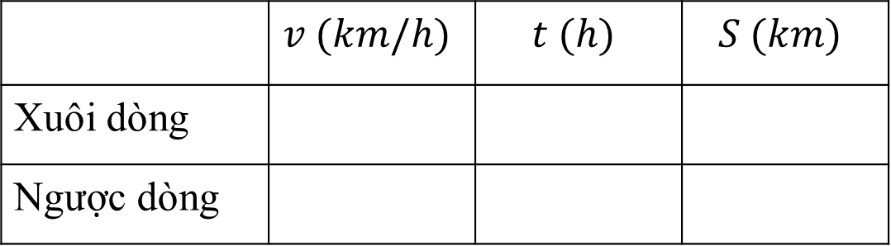

Xuôi dòng
4 giờ
Ngược dòng
A
5 giờ
B
Vận tốc nước chảy là 2 km/h.
Gọi$x(km/h)$làvậntốcthựccủa ca nô.
Điều kiện$: x>2$
 | $$v (km/h)$$ | $$t (h)$$ | $$S (km)$$
Xuôidòng
Ngượcdòng
$$x+2$$
$$4$$
$$4(x+2)$$
$$x−2$$
$$5$$
$$5(x−2)$$
Phương trình: $4\left(x+2\right)=5(x – 2)$

Slide 20
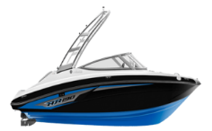
V_{xuôi} = V_{thực} + V_{nước}
Xuôi dòng
Ngược dòng
= V_{ngược} + 2 V_{nước}
4 giờ
5 giờ
A
B
V_{ngược} = V_{thực} – V_{nước}
= V_{xuôi} – 2 V_{nước}
Vận tốc nước chảy là 2 km/h.
= V_{xuôi} – 2 V_{nước}
 | v (km/h) | t (h) | S (km)
Xuôi dòng |  | 4
Ngược dòng |  | 5
x
4x
x - 4
5(x – 4)
Phương trình:
4x = 5(x – 4)

Slide 21
Tóm lại: Mỗi cách chọn ẩn khác nhau sẽ cho ta các phương trình khác nhau, do đó khi giải bài toán bằng cách lập phương trình ta phải khéo léo trong cách chọn ẩn để có lời giải gọn hơn. Vì vậy bước chọn ẩn là quan trọng nhất.

Slide 22

Hướng dẫn về nhà:
Nắm vững các bước giải bài toán bằng cách lập phương trình.
Làm bài tập 1 bằng cách gọi ẩn là quãng sông AB.
Làm bài tập 32,33 Sách tài liệu.
Về nhà tìm hiểu các dạng toán khác về giải bài toán bằng cách lập phương trình

Slide 23


